Slide 1


FORMASI
(FORUM MAHASISWA INDONESIA)
Andi Alifsyah Dyasham
Nofath Zukhrufi Haideal
https://github.com/AndyAlyf/formasiDsc

Slide 2
MASALAH PADA SEBAGIAN BESAR MAHASISWA INDONESIA
Akademik
Materi perkuliahan
Tidak bisa mengembangkan minat
Sosial
Kurang Informasi
Sulit menemukan teman yang sehobi
Sumber : https://bit.ly/35YMbrF

Slide 3
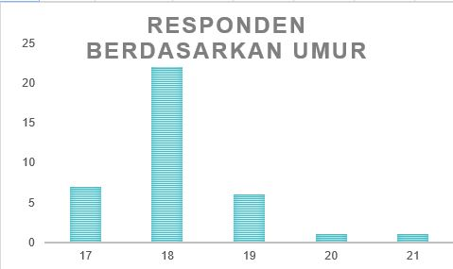
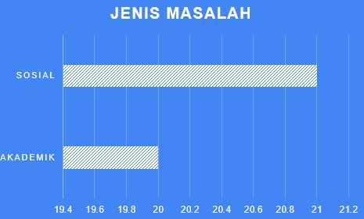
HASIL SURVEI UNTUK VALIDASI MASALAH
Sumber : https://bit.ly/35YMbrF

Slide 4
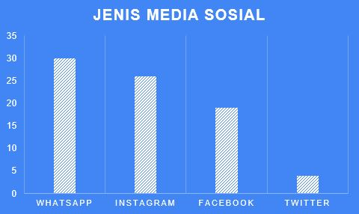
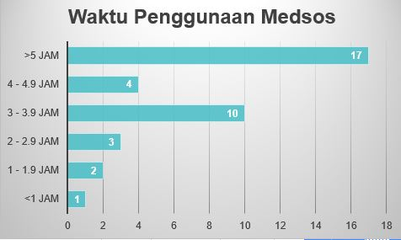
HASIL SURVEI UNTUK VALIDASI MASALAH
Sumber : https://bit.ly/35YMbrF

Slide 5
SOLUSI
FORMASI
(FORUM MAHASISWA INDONESIA)
Adalah sebuah media social online yang dibuat berdasrkan beberapa media social paling popular seperti Whatsapp, Intagram, Facebook, dan Twitter.
Fitur fitur dalam media social ini dikolaborasikan untuk memecahkan masalah masalah yang dialami sebagian besar mahasiswa Indonesia khususnya dalam masalah akademik dan social mereka
https://github.com/AndyAlyf/formasiDsc

Slide 6
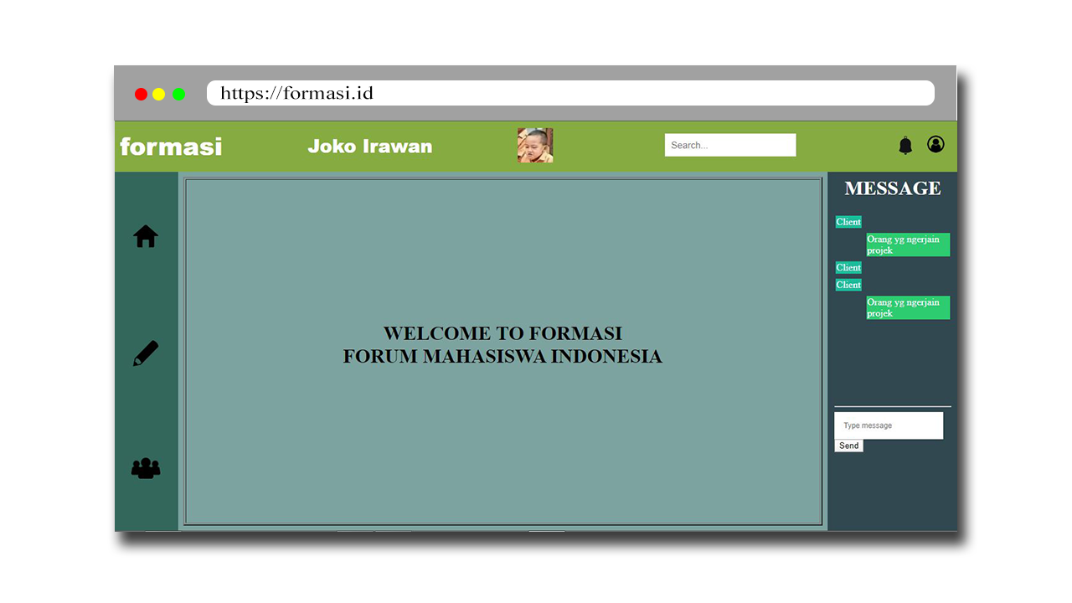
SOLUSI

Slide 7
FITUR FORMASI :
Grup
Messages
Feed
Fitur ini berguna untuk menggabungkan antar mahasiswa dalam minat studi yang sama, hobi, ataupun kampus dan jurusan
Fitur Ini berguna untuk media share informasi berupa text atau gambar yang ditujukan dalam grup / komunitas tertentu
Fitur ini berguna untuk mengirimkan pesan secara privat atau ke semua orang

Slide 8
Andi Alifsyah Dyasham
Nofath Zukhrufi Haideal
CSS dan HTML
React.Js
GIT
Javascript
Google Cloud Platform (API dan Big Data)
Firebase
GIT

